Slide 1
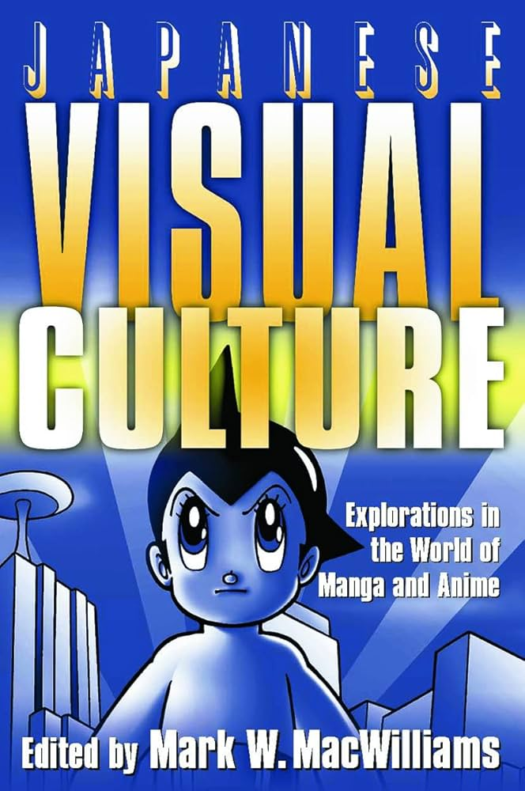




Intellectuals, Cartoons, and Nationalism During the Russo-Japanese War
Yulia Mikhailova

Slide 2
1. Latar Belakang: Semangat Nasionalisme dan Ketegangan Jepang-Rusia
Pada akhir abad ke-19, Jepang sedang berada di tengah transisi penting dari negara feodal menjadi negara modern yang kuat secara militer dan ekonomi. Ketegangan antara Jepang dan Rusia meningkat secara drastis sejak Rusia, bersama Prancis dan Jerman, memaksa Jepang mundur dari Semenanjung Liaodong pada tahun 1895 dalam Persekutuan Tiga. Selain kehilangan wilayah, pembangunan Kereta Api Trans-Siberia yang melewati Manchuria memperkuat kekhawatiran Jepang terhadap ekspansi Rusia di Asia Timur. Ketegangan memuncak ketika Rusia tetap tinggal di Manchuria setelah Pemberontakan Boxer.
Di tengah situasi tersebut, masyarakat Jepang mengalami ledakan semangat nasionalisme. Surat kabar Asahi Shimbun dengan cepat menyebarkan berita yang menyulut semangat perang, dan berbagai organisasi chauvinistik anti-Rusia bermunculan. Pemerintah juga mengambil peran aktif dalam mengendalikan opini publik dengan menyensor berita yang dianggap sensitif. Situasi ini menunjukkan sinergi antara negara, media, dan rakyat dalam membentuk satu wacana dominan: Jepang harus bertindak untuk mempertahankan kehormatan dan wilayahnya. Dalam konteks ini, propaganda melalui media cetak mulai memainkan peran vital untuk membangun identitas nasional dan justifikasi moral atas perang.

Slide 3
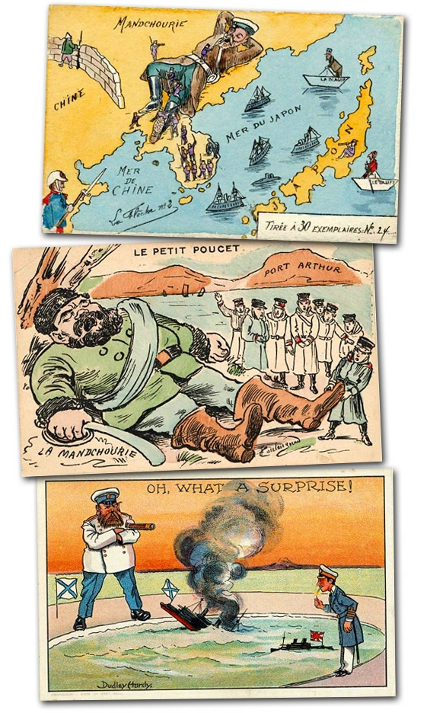
2. Peran Kartun Politik: Pengganti Berita dan Pengarah Emosi Publik
Selama Perang Rusia-Jepang, kartun politik menjadi alat penting untuk menyampaikan narasi perang. Minimnya fotografi dari garis depan, serta kontrol ketat terhadap berita yang boleh diterbitkan, menciptakan kekosongan informasi visual yang diisi oleh kartun. Dalam situasi ini, kartun tidak hanya berfungsi sebagai hiburan, tetapi juga sebagai “berita visual” yang membentuk persepsi masyarakat tentang perang.
Kartun menyampaikan emosi kolektif bangsa—kebanggaan, kebencian, semangat juang—dalam bentuk yang mudah dipahami dan disebarluaskan. Mereka menggambarkan kemenangan Jepang secara berlebihan dan menggambarkan musuh sebagai sosok kejam, licik, atau bodoh. Meski tidak akurat secara faktual, kartun ini memainkan peran penting dalam membangun rasa kebersamaan dan memperkuat identitas nasional. Ini menunjukkan bahwa dalam konteks perang, emosi publik seringkali lebih penting daripada fakta, dan kartun menjadi kendaraan utama untuk mengarahkan emosi tersebut.

Slide 4
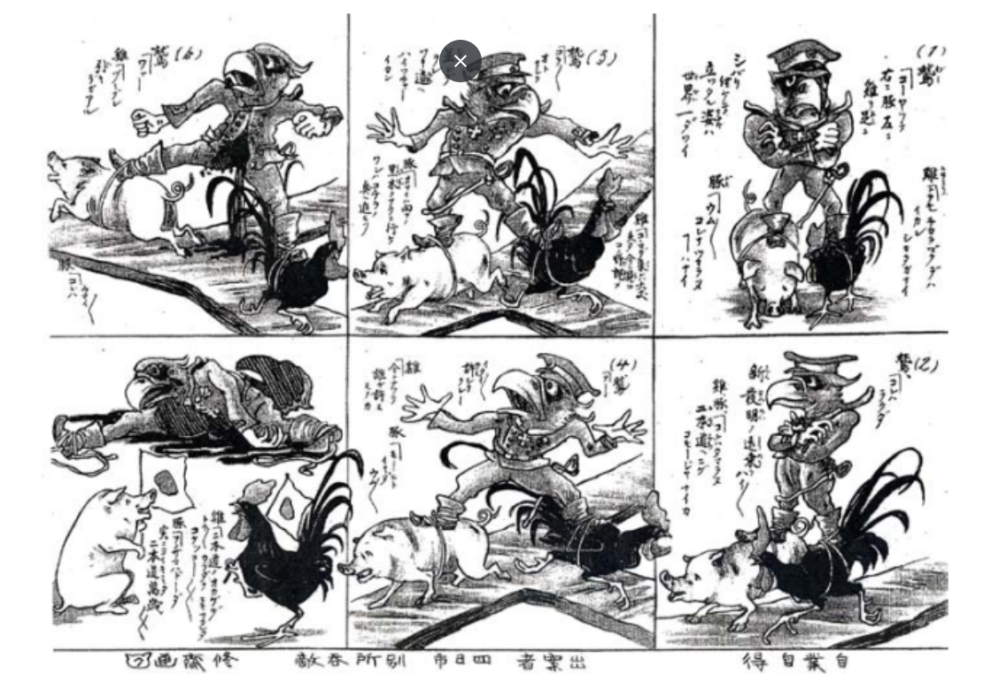
3. Gaya dan Pesan Kartun: Mengolok Rusia, Mengagungkan Jepang
Kartun-kartun dalam majalah seperti Nipponchi dan Tokyo Puck menampilkan gaya visual dan narasi yang sangat jingoistik. Rusia secara konsisten digambarkan sebagai kekuatan imperial yang serakah dan kejam—sering berupa iblis, monster, atau makhluk aneh—sementara Jepang dilukiskan sebagai pembela kebenaran, lambang kedisiplinan dan keberanian. Dalam satu kartun, Kaisar Rusia digambarkan sebagai iblis yang melahap negara-negara kecil, menegaskan posisi Jepang sebagai penyelamat Asia dari penjajahan.
Penggunaan simbol hewan seperti ayam jago (Korea), babi (Cina), dan elang (Rusia),, serta teknik permainan kata seperti dalam Jigyō jitoku, menunjukkan bagaimana kartun mencampurkan sindiran, stereotip etnis, dan humor untuk menyampaikan pesan politik. Kartun menjadi cermin imajinasi kolektif nasional yang tidak hanya menyerang musuh secara verbal dan visual, tetapi juga menyebarkan keyakinan bahwa perang ini adalah misi suci untuk menegakkan keadilan dan perdamaian di Asia Timur.

Slide 5
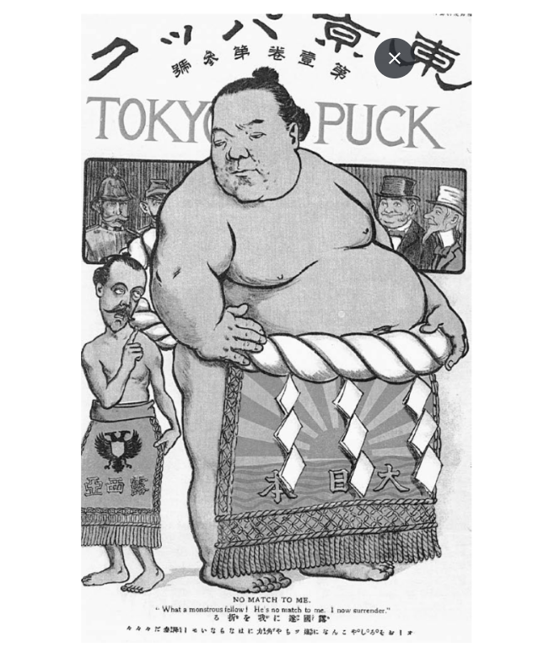
4. Seniman dan Majalah Kartun: Dari Nipponchi hingga Tokyo Puck
Kelahiran dan popularitas majalah kartun seperti Nipponchi dan Tokyo Puck mencerminkan perkembangan budaya visual dalam masyarakat Jepang modern. Seniman seperti Shunkō Nakashima dan Rakuten Kitazawa tidak hanya menciptakan kartun sebagai bentuk seni, tetapi sebagai alat komunikasi massa yang sangat efektif. Nipponchi lebih mengandalkan humor tradisional Jepang, sementara Tokyo Puck mengambil inspirasi dari gaya Barat, dengan warna mencolok, format besar, dan caption multibahasa yang ditujukan bagi audiens global.
Rakuten Kitazawa, dengan pengaruh dari karikatur barat dan kosmopolitanisme Yokohama, memformulasikan idiom visual baru dalam dunia kartun Jepang. Melalui Tokyo Puck, ia mencoba menjadikan kartun sebagai sarana untuk menunjukkan kepada dunia bahwa Jepang adalah kekuatan modern dan beradab. Ia bahkan menyindir para pemimpin Eropa dan mengangkat isu internasional seperti “ancaman kuning.” Ini menjadikan kartun bukan hanya alat propaganda domestik, tetapi juga ekspresi ambisi geopolitik Jepang di panggung dunia.

Slide 6
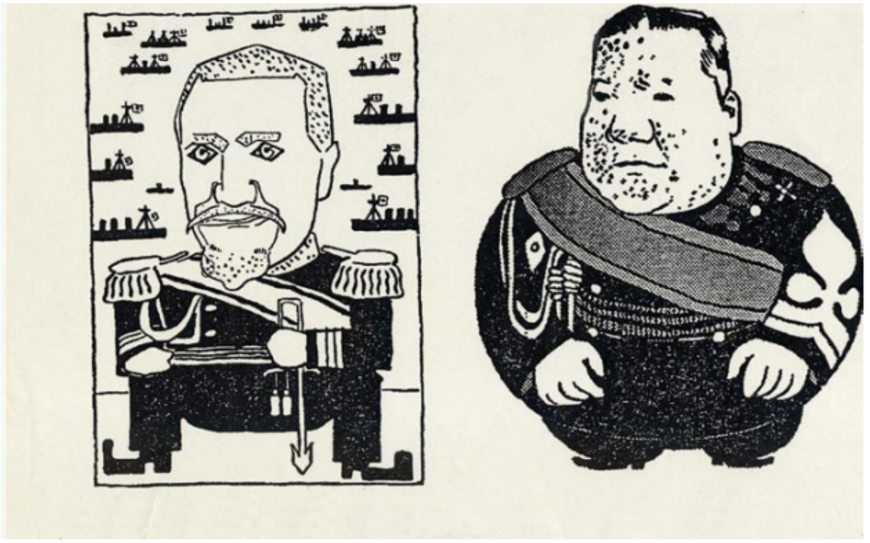
5. Mitos Nasionalisme: Yamato Damashii dan Musuh yang Karikatural
Kartun politik memainkan peran besar dalam membentuk narasi nasionalisme Jepang yang menyatakan bahwa Jepang adalah bangsa yang bersatu, kuat, dan bermoral tinggi. Konsep yamato damashii (semangat Jepang) sering diangkat dalam narasi visual, sebagai kebalikan dari musuh yang digambarkan secara karikatural sebagai lemah moral, tidak kompeten, dan barbar.
Kartun memanipulasi simbol dan stereotip untuk memperkuat dikotomi antara “kami” dan “mereka.” Orang Rusia tidak diberikan ciri-ciri individu, kecuali kaisar dan jenderal tinggi. Sebaliknya, mereka diberi fitur tidak manusiawi seperti paruh burung elang, bentuk setan, atau zombie—hal ini berfungsi meniadakan rasa empati publik terhadap musuh dan memperkuat legitimasi perang sebagai perang suci.

Slide 7
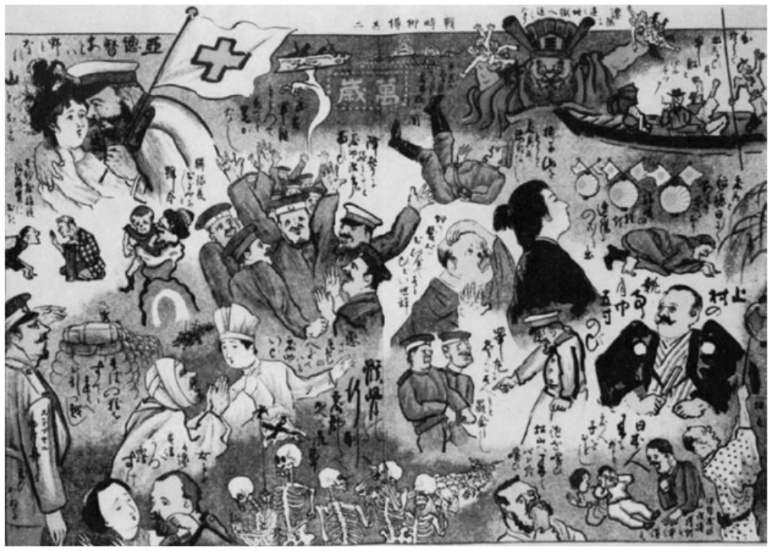
6. Kritik Terhadap Propaganda: Sosialis, Seniman Kiri, dan Anti-Perang
Meski suara nasionalisme mendominasi, tidak semua masyarakat Jepang mendukung perang. Tokoh-tokoh sosialis seperti Kōtoku Shūsui dan Sakai Toshihiko menerbitkan surat kabar alternatif yang mengkritik imperialisme dan menyuarakan perdamaian. Kartunis anti-perang seperti Hyakuho Heifuku dan Misei Kosugi juga menggambarkan penderitaan rakyat, kekejaman perang, dan ketimpangan sosial yang ditimbulkan konflik.
Kartun Heimin no chi (“Darah Rakyat Biasa”) menyatakan bahwa perang hanya menguntungkan kelas kapitalis dan pemerintah, bukan rakyat. Kartun Kosugi yang menggambarkan anjing liar memakan mayat di medan perang adalah contoh visual yang sangat kuat tentang tragedi kemanusiaan yang ditimbulkan perang. Meskipun suara-suara ini minoritas, keberadaan mereka menunjukkan bahwa kartun politik di Jepang juga bisa menjadi alat perlawanan terhadap kekuasaan.

Slide 8
7. Warisan Kartun Politik: Identitas Nasional dan Imajinasi Kolektif
Setelah perang berakhir, kartun politik tetap menjadi bagian penting dari media massa Jepang. Para intelektual, seperti Komori dan Narita, mencatat bahwa kartun-kartun ini bukan hanya dokumentasi peristiwa, tetapi juga sarana pembentukan identitas nasional. Kartun menjadi salah satu instrumen utama dalam proyek modernisasi Jepang, yang menciptakan citra diri sebagai negara modern, rasional, dan bermoral di hadapan dunia.
Selain itu, warisan kartun politik dari masa perang memperlihatkan bagaimana media visual dapat membentuk imajinasi kolektif masyarakat terhadap musuh, perang, dan diri mereka sendiri. Kartun-kartun ini tetap menjadi sumber penting dalam studi tentang propaganda, nasionalisme, dan sejarah visual Jepang modern.

Slide 9
Kesimpulan :
Kartun politik berperan penting dalam proses modernisasi Jepang, setara fungsinya dengan kereta api dan sistem pos sebagai sarana membentuk identitas negara bangsa. Melalui media seperti Tokyo Puck, seniman seperti Rakuten Kitazawa menciptakan gaya visual baru yang menggabungkan elemen Jepang dan Barat, menjadikan kartun sebagai alat komunikasi yang efektif untuk publik domestik dan internasional.
Kartun tidak hanya menyebarkan propaganda, tetapi juga memperkuat rasa kebangsaan melalui simbol visual yang mudah dimengerti. Ini menunjukkan bahwa nasionalisme Jepang tidak hanya dibentuk lewat pidato atau kebijakan, tetapi juga melalui gambar. Pada periode Taishō, kartun politik menjadi bagian tetap dari surat kabar, mempertegas posisinya sebagai medium utama dalam menyampaikan ideologi negara dan membentuk kesadaran kolektif masyarakat modern Jepang.

Slide 10


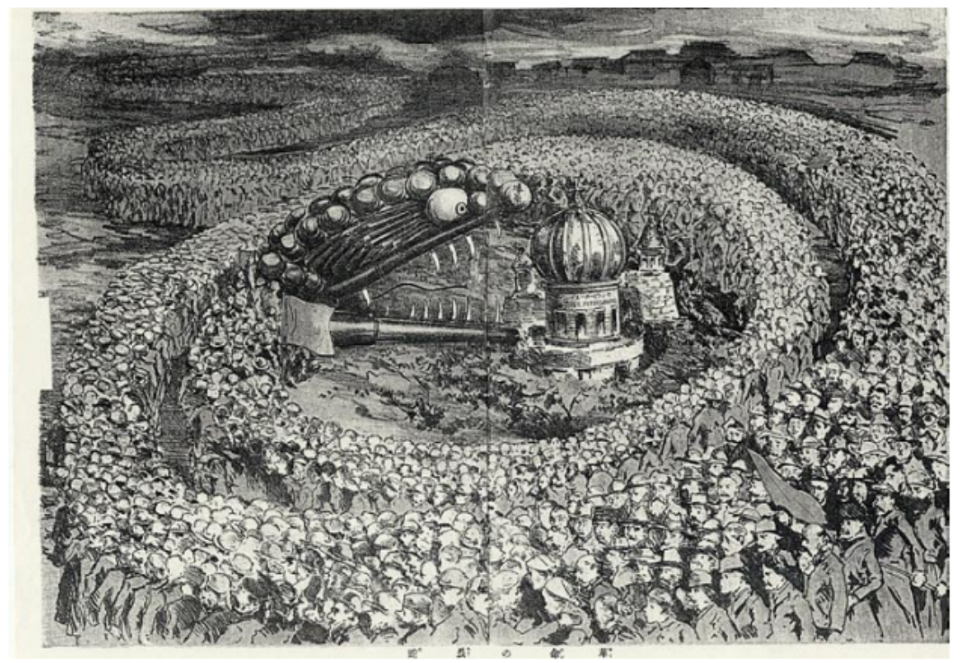
Thanks!
Do you have any questions?
putrawiyandra24@gmail.com
putra240903.github.io
“Long Snake of Revolution,”
Please keep this slide for attribution

